Slide 1
ΕΝΕΡΓΕΙΑ

Slide 2
ΕΝΕΡΓΕΙΑ: ΜΙΑ ΘΕΜΕΛΙΩΔΗΣ ΕΝΝΟΙΑ ΤΗΣ ΦΥΣΙΚΗΣ
Οι αρχαίοι Έλληνες φιλόσοφοι αναζήτησαν τα στοιχεία από τα οποία αποτελείται ο κόσμος και προσπάθησαν να ερμηνεύσουν τις μεταβολές που συμβαίνουν στη φύση.
Ο Αριστοτέλης πίστευε ότι ο κόσμος συγκροτείται από τέσσερα στοιχεία, τη φωτιά, το νερό, τη γη και τον αέρα.

Slide 3
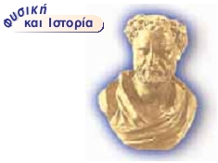
Ο Ηράκλειτος θεωρούσε ότι μόνο το πυρ είναι το πρωταρχικό στοιχείο από το οποίο γεννιούνται όλα τα όντα και σε αυτό επανέρχονται.
«Πυρ το αείζωον» Φωτιά η αιώνια: Αιτία διαρκούς αλλαγής.
ΗΡΑΚΛΕΙΤΟΣ

Slide 4
Η παραπάνω άποψη του Ηράκλειτου επανήλθε στο προσκήνιο τον 17ο αιώνα με την εισαγωγή μιας καινούργιας για την εποχή αυτή έννοιας: της ενέργειας. Ο όρος χρησιμοποιήθηκε αρχικά από τον Γαλιλαίο, χωρίς όμως επιστημονικό ορισμό.
Μόλις όμως πριν από 200 περίπου χρόνια η έννοια απέκτησε επιστημονικό περιεχόμενο.
Οι φυσικοί αξιοποιώντας την έννοια της ενέργειας κατάφεραν να περιγράψουν με ενιαίο τρόπο φαινόμενα, όπως τα κινητικά, τα θερμικά, τα ηλεκτρικά, τα φωτεινά, τα ηχητικά και τα χημικά, τα οποία ως τότε αντιμετωπίζονταν ως ανεξάρτητα μεταξύ τους.

Slide 5
Στις αρχές του εικοστού αιώνα, η έννοια της ενέργειας αποτέλεσε τη βάση για να διατυπωθούν δύο από τις σύγχρονες φυσικές θεωρίες: η θεωρία της σχετικότητας και η κβαντική θεωρία και εξελίχθηκε σε κεντρική ενοποιητική έννοια της γλώσσας που χρησιμοποιούν οι φυσικοί για να περιγράψουν τα φαινόμενα που μελετά η επιστήμη της φυσικής.
Επιπλέον, η ενέργεια είναι η έννοια που συνδέει τη φυσική με τις άλλες φυσικές επιστήμες και την Τεχνολογία.

Slide 6
Σήμερα όλοι είμαστε εξοικειωμένοι με την έννοια της ενέργειας .
Ενέργεια με τη μορφή της ακτινοβολίας έρχεται στη γη από τον ήλιο, περιέχεται στις τροφές που τρώμε και διατηρεί τη ζωή.

Slide 7
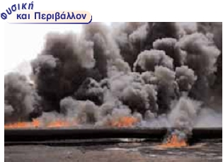
Πετρελαϊκός σταθμός που καίγεται κατά τη διάρκεια του πολέμου του Περσικού Κόλπου.
Η χρησιμοποίηση ενέργειας είναι απαραίτητη για τη λειτουργία της ανθρώπινης κοινωνίας.
Όμως σε πολλές περιπτώσεις, μπορεί να προκαλέσει οικολογικές καταστροφές.

Slide 8
Πώς θα προσεγγίσουμε την έννοια της ενέργειας;
Ο δρομέας όταν τρέχει, έχει ενέργεια.
Ο άλτης όταν πηδά, έχει επίσης ενέργεια.
Μια γλάστρα που πέφτει από ένα μπαλκόνι έχει αρκετή ενέργεια και βουλιάζει την οροφή ενός αυτοκινήτου.
Οι άνθρωποι, τα ζώα, τα φυτά, τα διάφορα αντικείμενα έχουν ενέργεια.
Ωστόσο, παρατηρούμε τα αποτελέσματα της ενέργειας μόνο όταν εκδηλώνεται ένα φαινόμενο, μια μεταβολή. Λέμε ότι όταν η ενέργεια μεταφέρεται από ένα σώμα σε άλλο ή μετατρέπεται από μια μορφή σε άλλη, προκαλεί μεταβολές .

Slide 9
Γενικότερα, η ενέργεια εμφανίζεται με διάφορες μορφές, μετατρέπεται από μια μορφή σε άλλη, αλλά κατά τις μετατροπές της η συνολική ενέργεια διατηρείται.
Ο υπολογισμός της ενέργειας που μετατρέπεται από μια μορφή σε άλλη ή μεταφέρεται από ένα σώμα σε άλλο διευκολύνεται σε μερικές περιπτώσεις με την εισαγωγή ενός νέου φυσικού μεγέθους: του έργου.

Slide 10
ΕΡΓΟ
Work

Slide 11
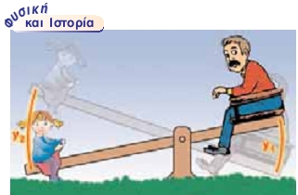
Το κοριτσάκι της εικόνας ανυψώνει εύκολα τον πατέρα του. Όσο πιο κοντά βρίσκεται ο πατέρας στον άξονα περιστροφής, τόσο μικρότερη είναι δύναμη που ασκεί το κοριτσάκι.
Η ιδέα να συνδεθεί η δύναμη που ασκείται σε ένα σώμα με τη μετατόπιση αποδίδεται στον Αρχιμήδη (3ος π.Χ. αιώνας) και στον Ήρωνα τον Αλεξανδρέα (1ος μ.Χ. αιώνας).

Slide 12
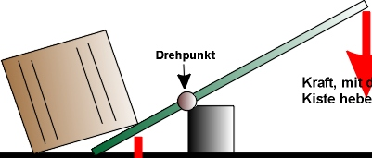
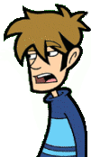
η φύση δεν τσιγκουνεύεται τις δυνάμεις
μας επιτρέπει να τις μεγαλώνουμε όσο θέλουμε
με ένα μοχλό λόγου χάρη
ασκούμε στο ένα άκρο
του μοχλού δύναμη 10 Ν
και στο άλλο άκρο
η δύναμη είναι 120 Ν
τη δύναμη τη μεγαλώσαμε 12 φορές
ωστόσο
όσο κερδίζουμε σε δύναμη χάνουμε σε μετατόπιση
για να μετατοπίσουμε το κιβώτιο κατά 2 cm πρέπει
να μετατοπίσουμε το άλλο άκρο του μοχλού κατά 24 cm
Το γινόμενο «δύναμη επί μετατόπιση»
στο ένα άκρο θα είναι 240 Νcm ,
στο άλλο άκρο θα είναι επίσης 240 Ncm
ή με ένα υδραυλικό πιεστήριο
F₂ = 120 N
F₁ = 10 N

Slide 13
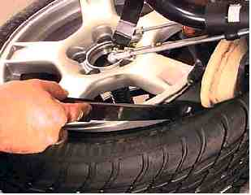
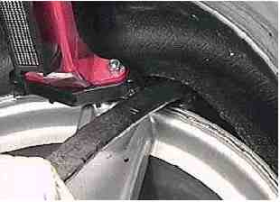
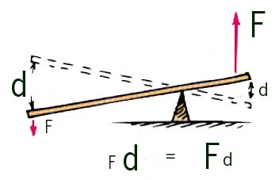

Slide 14
αλλά, ενώ, με μια μηχανή, μπορούμε να μεγαλώσουμε
μια δύναμη,
καμία μηχανή δεν μπορεί να μας μεγαλώσει το γινόμενο
« δύναμη επί μετατόπιση »
υπάρχει
δηλαδή κάτι
που η φύση το τσιγκουνεύεται
το γινόμενο
ΔΥΝΑΜΗ επί ΜΕΤΑΤΟΠΙΣΗ

Slide 15
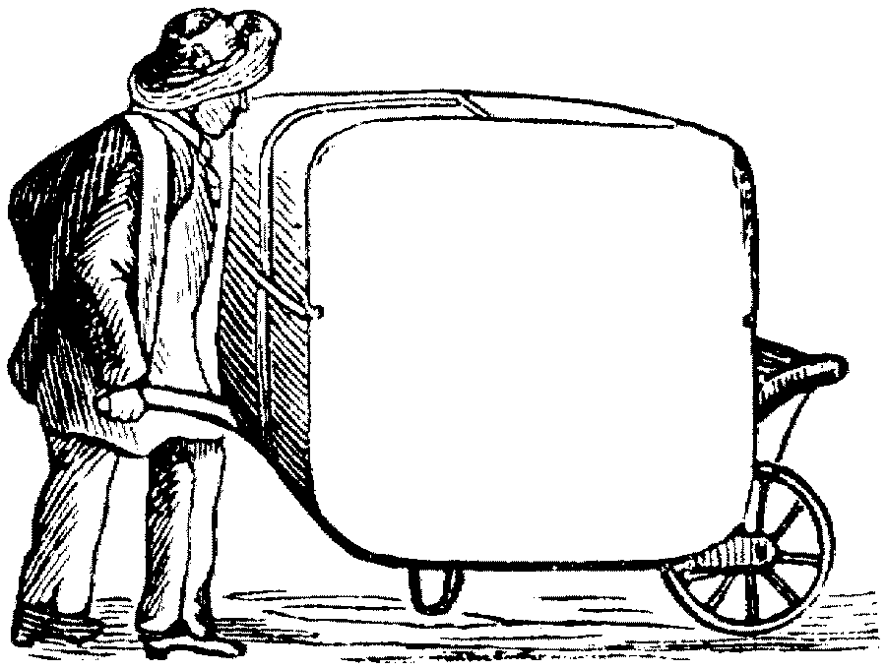
Το γινόμενο «δύναμη επί μετατόπιση» είναι ανάλογο με την ποσότητα καυσίμου που ξοδεύτηκε για να συμβεί η μετατόπιση
είναι η μοναδική ποσότητα που
μπορεί να μετρήσει τον ανθρώπινο κόπο

Slide 16
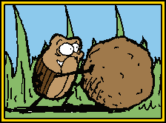
Για τη Φυσική
το γινόμενο «δύναμη επί μετατόπιση»
αποτελεί
ποσότητα
μεταβιβαζόμενης ενέργειας ή μετατρεπόμενης από μια μορφή σε άλλη
Λέγεται και
ΕΡΓΟ της δύναμης.

Slide 17
Η έννοια του έργου στη Φυσική
Έργο μιας σταθερής δύναμης (F) που μετακινεί ένα σώμα κατά τη διεύθυνσή της λέμε το γινόμενο της δύναμης αυτής επί τη μετατόπιση (Δx) του σώματος.
Έργο = Δύναμη x Μετατόπιση
W=FΔx
F
Δx

Slide 18
Το έργο είναι μονόμετρο μέγεθος δηλαδή έχει μόνο μέτρο.
Τι εκφράζει το έργο μιας δύναμης;
Ενέργεια που μεταφέρεται από ένα σώμα σε ένα άλλο
Ενέργεια που μετατρέπεται από μια μορφή σε άλλη

Slide 19
Μονάδες έργου
Το έργο είναι παράγωγο μέγεθος και επομένως η μονάδα του προκύπτει από τον ορισμό του. H μονάδα του έργου είναι η μονάδα της δύναμης επί τη μονάδα του μήκους.
Στο διεθνές σύστημα μονάδων (S.I.), η δύναμη μετριέται σε Ν (Newton) και η μετατόπιση σε μέτρα (m), οπότε το έργο μετριέται σε N.m.
Η μονάδα αυτή ονομάζεται Joule (Τζάουλ) ή συντετμημένα J προς τιμή του Άγγλου φυσικού Τζέιμς Πρέσκοτ Τζάουλ(J=Joule).
Είναι λοιπόν:
1 J=1 N · m
και τα πολλαπλάσιά του, 1 kJ = 10³ J και 1 MJ = 10⁶ J.
Άρα:
Έργο 1 Joule παράγει δύναμη 1 Ν που ασκείται σε σώμα το οποίο μετατοπίζεται κατά 1 m, κατά την κατεύθυνση της δύναμης.

Slide 20
ΠΑΡΑΔΕΙΓΜΑ
Η δύναμη F=10N μετατοπίζει το σώμα κατά Δx=5m.
Πόσο έργο παράγει;
F
Δx

Slide 21
ΠΑΡΑΔΕΙΓΜΑ
Η δύναμη F=10N μετατοπίζει το σώμα κατά Δx=5m.
Πόσο έργο παράγει;
W_{F}=FΔx
W_{F}= 10N . 5m
W_{F}=50J
F
Δx

Slide 22
Δύναμη F κάθετη στη μετατόπιση.
Η δύναμη F δεν παράγει έργο.
W_{F}=0
F
Δx

Slide 23
Η δύναμη και η μετατόπιση έχουν αντίθετη κατεύθυνση.
Η δύναμη αφαιρεί ενέργεια από το σώμα.
W_{F}=-FΔx W_{F}<0
F
Δx

Slide 24
Το μήλο έχει βάρος 2N και πέφτει ελεύθερα διανύοντας απόσταση h=3m. Πόσο είναι το έργο του βάρους του;
w
h
w

Slide 25
Το μήλο έχει βάρος 2N και πέφτει ελεύθερα διανύοντας απόσταση h=3m. Πόσο είναι το έργο του βάρους του;
^{W= w . h} ^{= 2N . 3m = 6J}
w
h
w

Slide 26
Το σώμα μεταβαίνει από το οριζόντιο επίπεδο (B) στο οριζόντιο επίπεδο (A) με τρεις διαφορετικούς τρόπους.
Να συγκρίνεις το έργο του βάρους του W στις τρεις
περιπτώσεις.
Το έργο του βάρους και στις τρεις περιπτώσεις είναι
W_{w}=-wh
(Α)
h
(Β)

Slide 27
Πόσο είναι το έργο του βάρους w όταν το σώμα μετατοπίζεται κατά Δx;
Δx
w

Slide 28
Πόσο είναι το έργο του βάρους w όταν το σώμα μετατοπίζεται κατά Δx;
W_{w}=0 γιατί το βάρος είναι κάθετο στη
μετατόπιση.
Δx
w

Slide 29
Στο αρχικά ακίνητο σώμα του σχήματος
η δύναμη F μέσω του έργου της προσφέρει ενέργεια στο σώμα
η τριβή Τ μέσω του έργου της αφαιρεί ενέργεια από το σώμα
η ενέργεια που αφαιρείται μετατρέπεται σε θερμότητα
F_{N}
T
F
Δx
w

Slide 30
Ερωτήσεις
1 (σελ. 109)
Συμπλήρωσε τις λέξεις που λείπουν από το παρακάτω κείμενο έτσι ώστε οι προτάσεις που προκύπτουν να είναι επιστημονικά ορθές:
Μια δύναμη που ασκείται σ’ ένα σώμα μπορεί να παράγει έργο πάνω σ’ αυτό όταν το σώμα ……………… Στην απλούστερη περίπτωση, όπου η δύναμη είναι σταθερή και το σώμα μετακινείται κατά τη ………… της, το έργο ορίζεται ως το ……………… της δύναμης επί τη ………………… του σώματος ή συμβολικά: ……………… Το έργο είναι ………………… μέγεθος δηλαδή έχει μόνο μέτρο. Η μονάδα του έργου στο SI σύστημα είναι το ………………… Το έργο μιας δύναμης εκφράζει τη ………………… ενέργειας από ένα σώμα σε ένα άλλο ή τη ……………………… της από μια μορφή σε άλλη.

Slide 31
2 (σελ. 110)
Στις προτάσεις που ακολουθούν να κυκλώσεις το γράμμα που αντιστοιχεί στην ορθή απάντηση.
Η μονάδα του έργου στο Διεθνές Σύστημα Μονάδων είναι:
α) 1 J,
β) 1 Ν,
γ) 1 kg,
δ) 1 N/m,
ε) 1 N/m²

Slide 32
Εφάρμοσε τις γνώσεις σου και γράψε τεκμηριωμένες απαντήσεις για τις ερωτήσεις που ακολουθούν
1 (σελ. 111)
Ένας παγοδρόμος κινείται με σταθερή ταχύτητα χωρίς τριβές πάνω στην οριζόντια επιφάνεια της πίστας. Να σχεδιάσεις τις δυνάμεις που ασκούνται στον παγοδρόμο. Πόσο έργο παράγεται από τη συνισταμένη των δυνάμεων που ασκούνται στον παγοδρόμο;

Slide 33
Εφάρμοσε τις γνώσεις σου και γράψε τεκμηριωμένες απαντήσεις για τις ερωτήσεις που ακολουθούν
2 (σελ. 111)
Να συγκρίνεις τα έργα που παράγει η δύναμη την οποία ασκεί ένας αρσιβαρίστας καθώς ανυψώνει την μπάρα με σταθερή ταχύτητα όταν το βάρος της είναι:
(α) 1.100 Ν και την ανυψώνει σε ύψος 1 m,
(β) 2.200 Ν και την ανυψώνει σε ύψος 1 m,
(γ) 1.100 Ν και την ανυψώνει σε ύψος 2 m,
(δ) 2.200 Ν και την ανυψώνει σε ύψος 2 m.

Slide 34
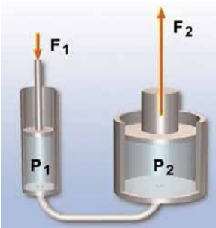
Εφάρμοσε τις γνώσεις σου και γράψε τεκμηριωμένες απαντήσεις για τις ερωτήσεις που ακολουθούν
4 (σελ. 111)
Χρυσός κανόνας της Μηχανικής.
Με δεδομένη τη διατήρηση της ενέργειας να συγκρίνεις τα έργα των δυνάμεων που ασκούνται στο μικρό και στο μεγάλο έμβολο μιας υδραυλικής αντλίας ή ενός υδραυλικού πιεστηρίου (εικόνα 4.19), καθώς επίσης και τις αντίστοιχες μετατοπίσεις τους. Τι συμπεραίνεις;

Slide 35
ΥΔΡΑΥΛΙΚΟ ΠΙΕΣΤΗΡΙΟ
Notes:
ΥΔΡΑΥΛΙΚΟ ΠΙΕΣΤΗΡΙΟ

Slide 36
Ασκήσεις
1 (σελ. 112)
Το πάτωμα του τέταρτου ορόφου ενός σπιτιού βρίσκεται σε ύψος 12 m από το έδαφος. Θέλουμε να ανεβάσουμε σε αυτόν με τη βοήθεια γερανού ένα ψυγείο μάζας 150 kg. Να υπολογίσεις το έργο της δύναμης που ασκεί το σκοινί του γερανού στο ψυγείο, όταν το ανεβάζει με σταθερή ταχύτητα στον τρίτο όροφο.

Slide 37
Ασκήσεις
2 (σελ. 112)
Ένας ορειβάτης, όταν ανεβαίνει ένα βράχο ύψους 4 m, παράγει έργο 2800 J. Από τα παραπάνω δεδομένα μπορείς να υπολογίσεις τη μάζα του ορειβάτη;

